Slide 1
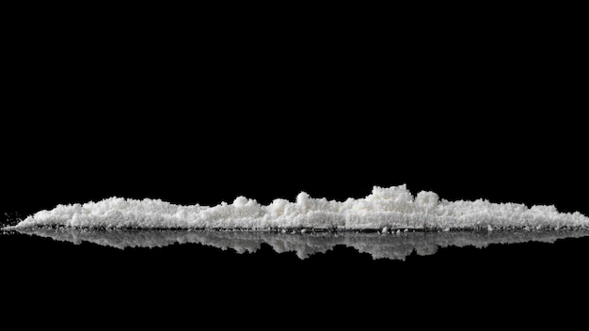
LA COCAÍNA
Una droga estimulantes del sistema nervioso central

Slide 2

¿Qué es la COCAÍNA?
La cocaína o benzoilmetilecgonina, también conocida simplemente como coca, es un alcaloide y fuerte estimulante utilizado sobre todo como droga recreativa.​
FORMULA:
C17H21NO4

Slide 3
¿Qué es un ALCALOIDE?
Sustancia nitrogenada que se encuentra en ciertos vegetales y constituye un estimulante natural, su toxicidad hace que se de la reacción alucinógena en el cuerpo.

Slide 4
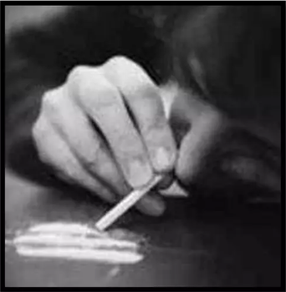

¿Formas de consumo?
Las formas más comunes de consumo son inhalación, insuflación o inyección en vena en sus tres formas bases (clorhidrato de cocaína, pasta básica de cocaína y crack).

Slide 5
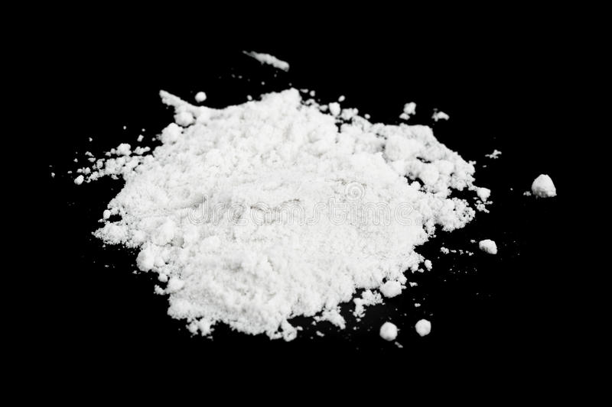
¿Formas bases de la COCAÍNA?
El clorhidrato de cocaína, o cocaína en polvo, es una sal ácida hidrosoluble de la cocaína con actividad estimulante del sistema nervioso central (SNC) y anestésica local.
FORMULA:
C17H22NClO4

Slide 6
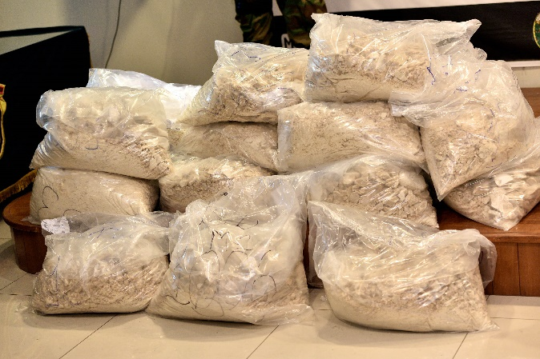
La pasta base de cocaína (llamada también PBC) es una droga de bajo costo a base de sulfato de cocaína similar al crack elaborada con residuos de cocaína y procesada con ácido sulfúrico y queroseno, es la que se usa para la exportación.
FORMULA:
C17H21NO4

Slide 7
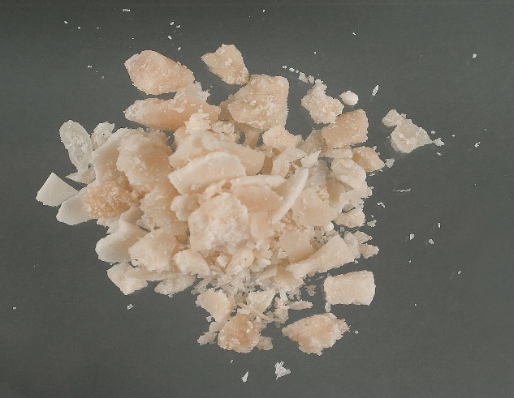
La cocaína en piedra, también conocida como crack es creada a partir de la combinación de clorhidrato de cocaína y bicarbonato sódico; sometida a un tratamiento químico, suele ser consumida en forma de pequeños cristales.
FORMULA:
C17H21NO4 + AMONIACO O BICARBONATO DE SODIO

Slide 8
¿Cómo se fabrica la COCAÍNA?
https://www.youtube.com/watch?v=ZJSETEsO0AQ

Slide 9

Efectos inmediatos de la COCAÍNA
Euforia y sensación de aumento de energía. Disminución del apetito. Estado de alerta y falsa sensación de agudeza mental. Aumento de la presión arterial y el ritmo cardiaco.

